Slide 1
How to use Word for writing thesis and Powerpoint for presentation
Speaker：照穎、俐妤
Date：2022.09.19

Slide 2
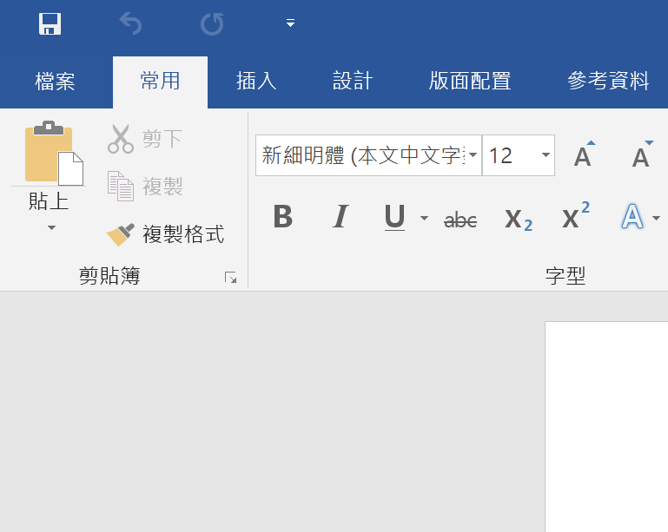
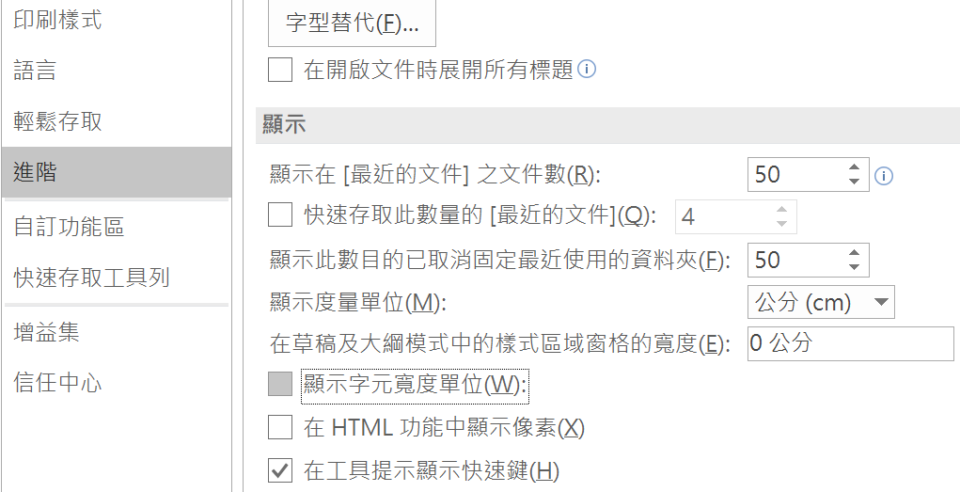
顯示尺標單位為公分
檔案→選項→進階→「顯示度量單位」選公分→取消「顯示字元寬度單位」

Slide 3
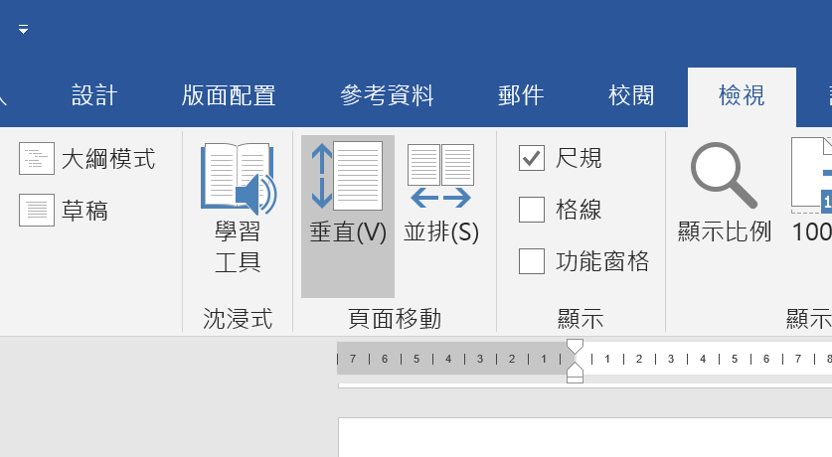
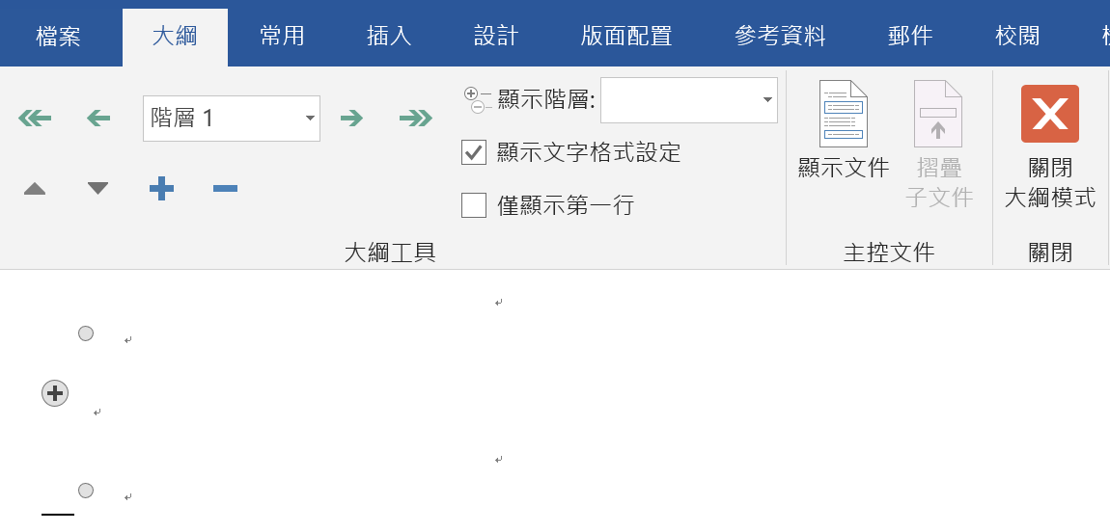
建立階層
升階、降階、移動、增減

Slide 4
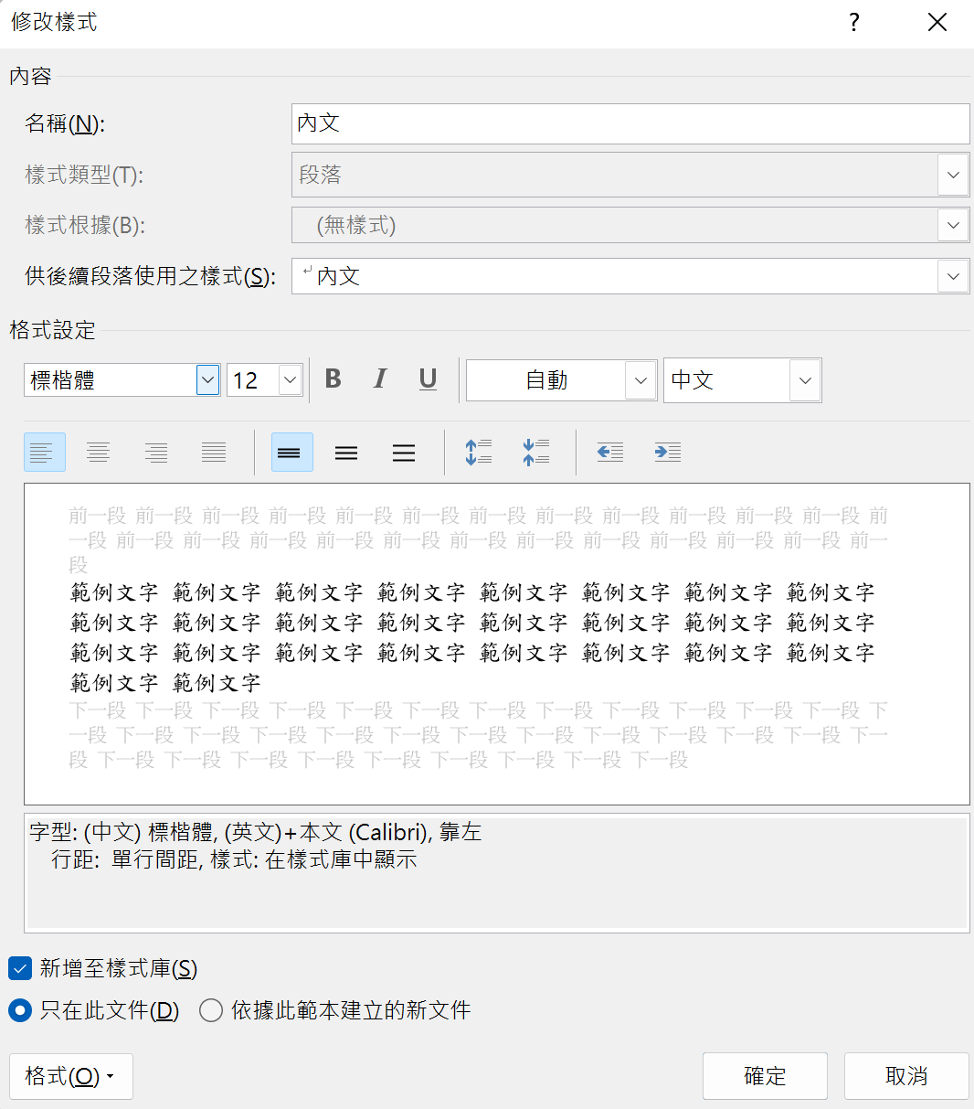
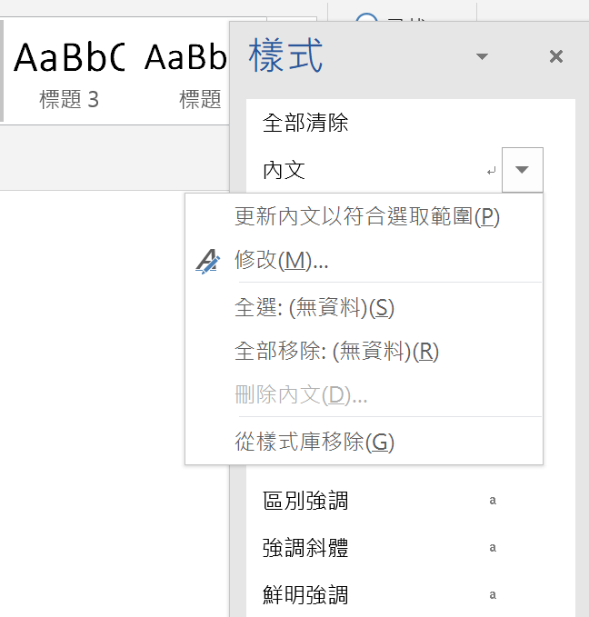
建立階層-修改樣式
論文格式
中文字型 : 標楷體
英文字型 : Times New Roman
內文字體大小 : 12
行距 : 1.5倍行高
對齊方式 : 左右對齊
英文段落第一行 : 空6個字母

Slide 5
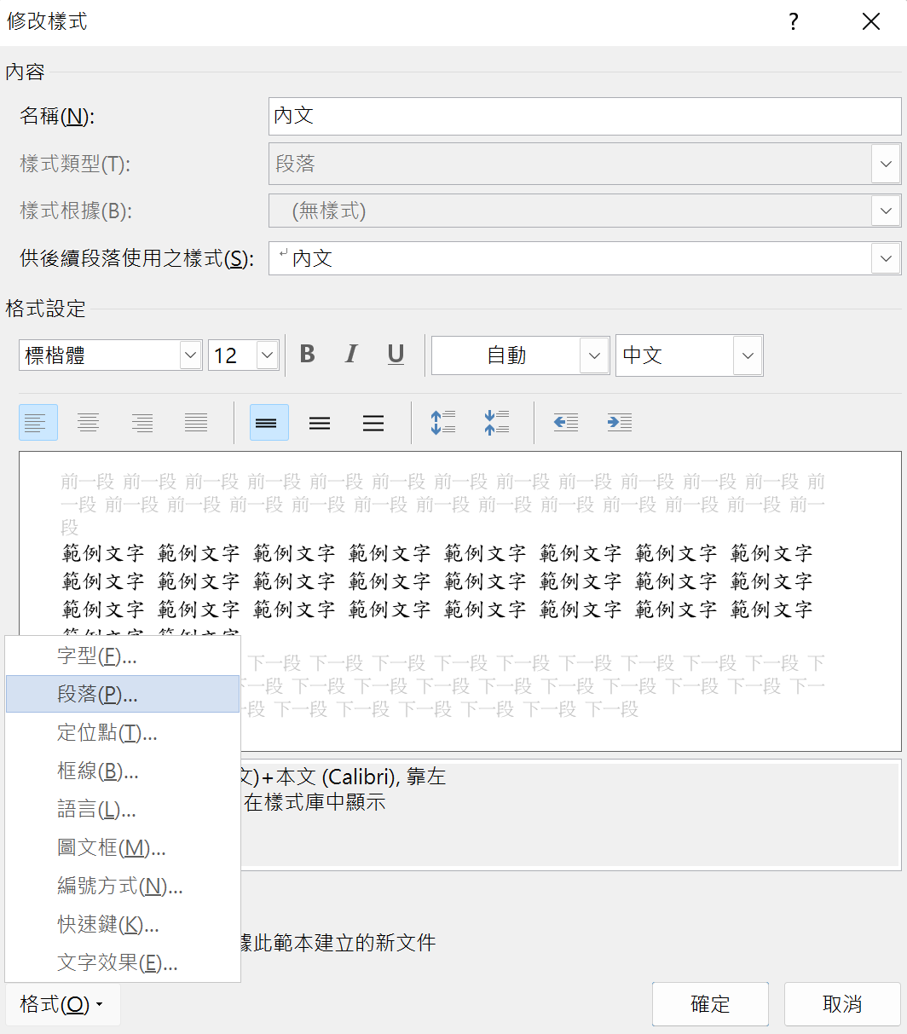
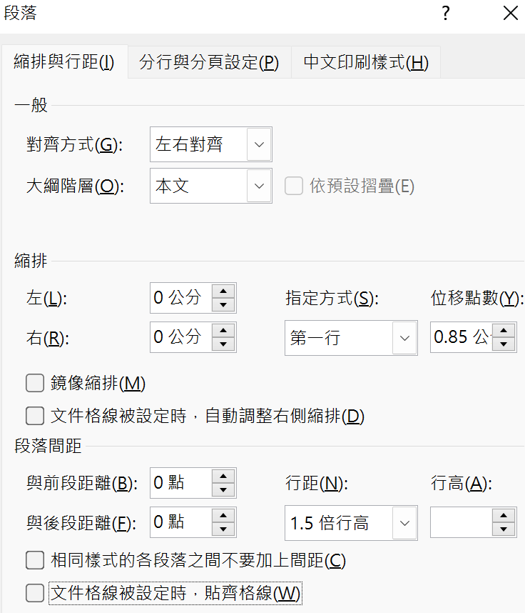
建立階層-修改樣式(續)
論文格式
中文字型 : 標楷體
英文字型 : Times New Roman
內文字體大小 : 12
行距 : 1.5倍行高
對齊方式 : 左右對齊
英文段落第一行 : 空6個字母

Slide 6
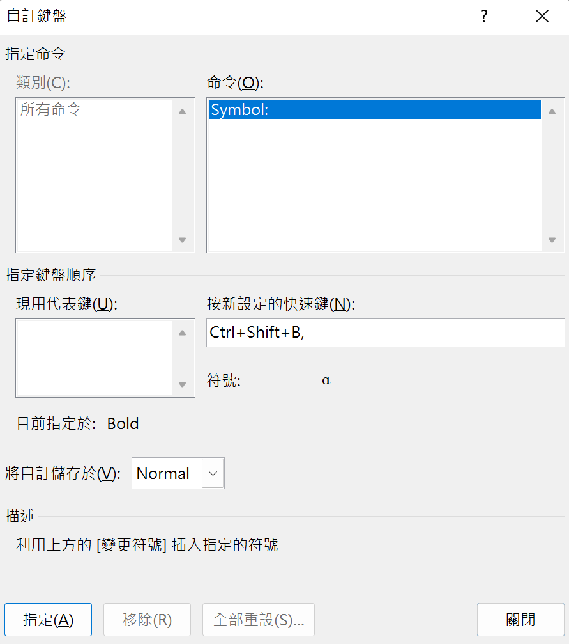
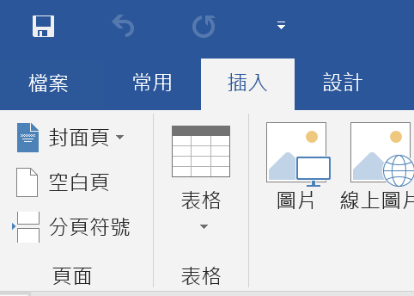
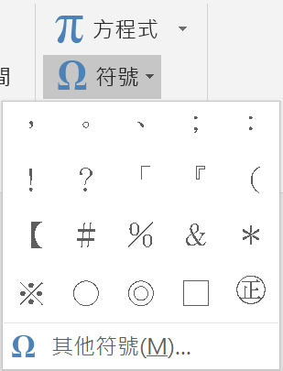
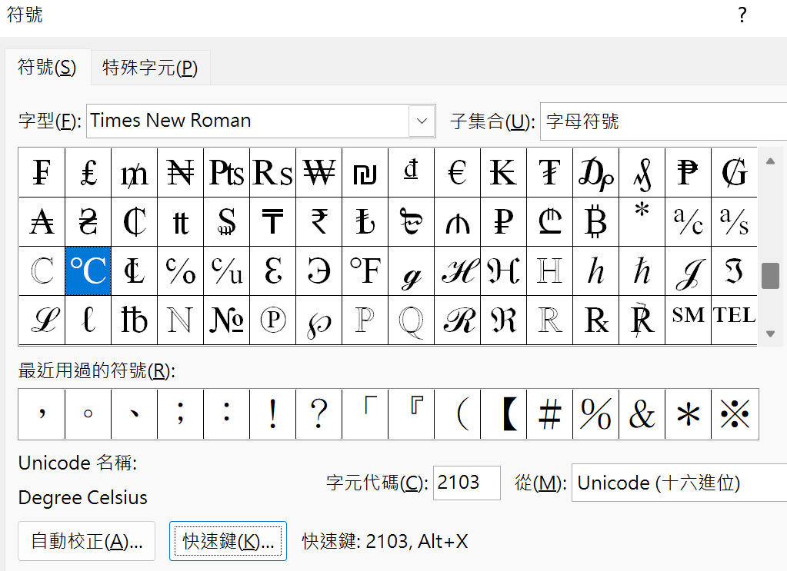
建立特殊符號快捷鍵
℃ : 字母符號
ɑ ：國際音標擴充
µ : 希臘文和科普特文

Slide 7
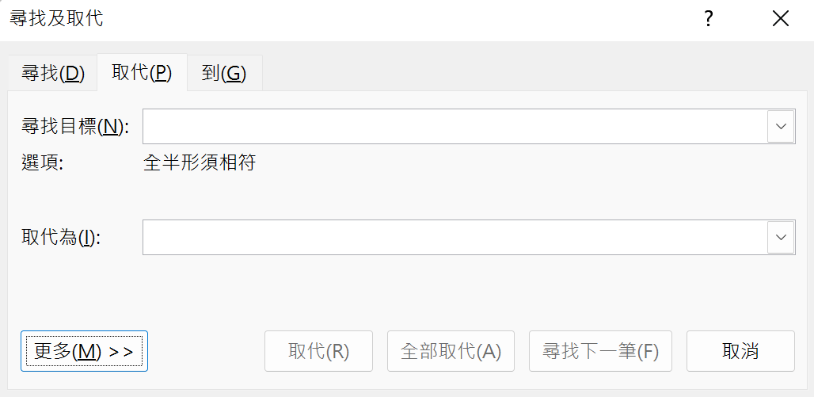
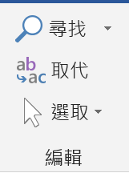
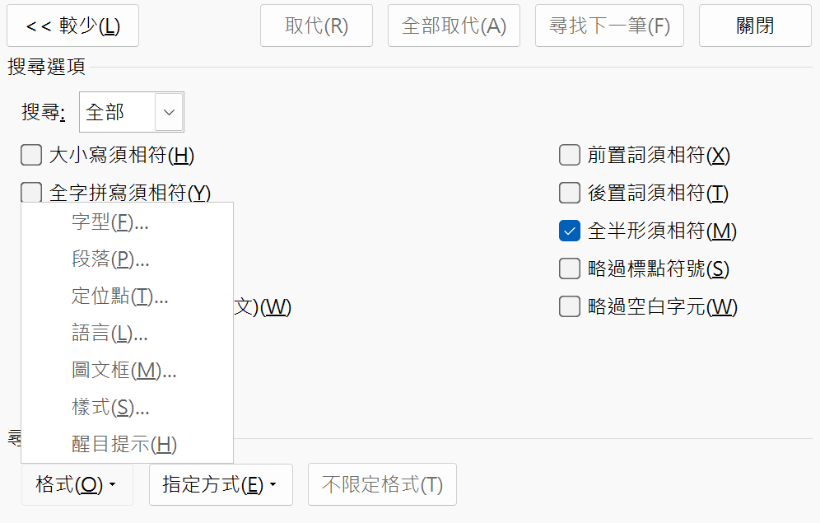
搜索/取代
常用→尋找/取代
快捷鍵：Ctrl+F
快捷鍵：Ctrl+H

Slide 8
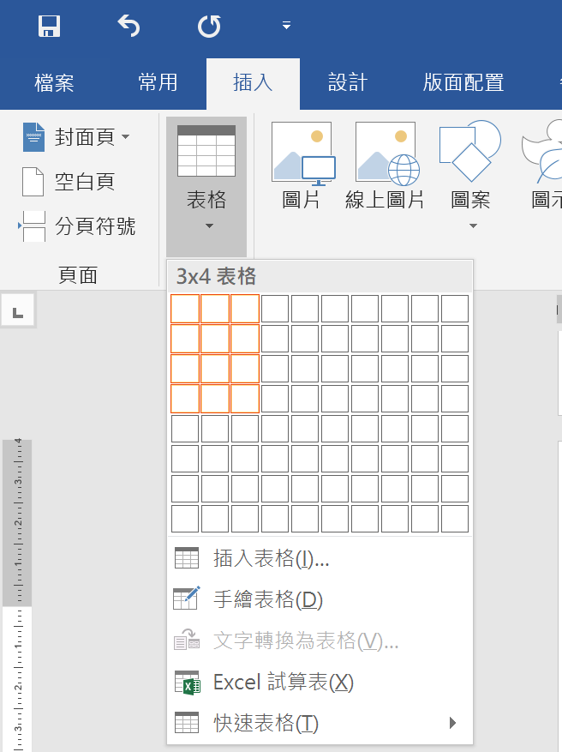
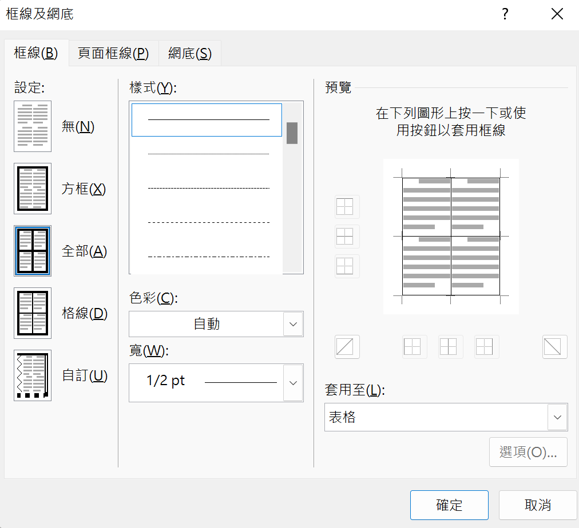
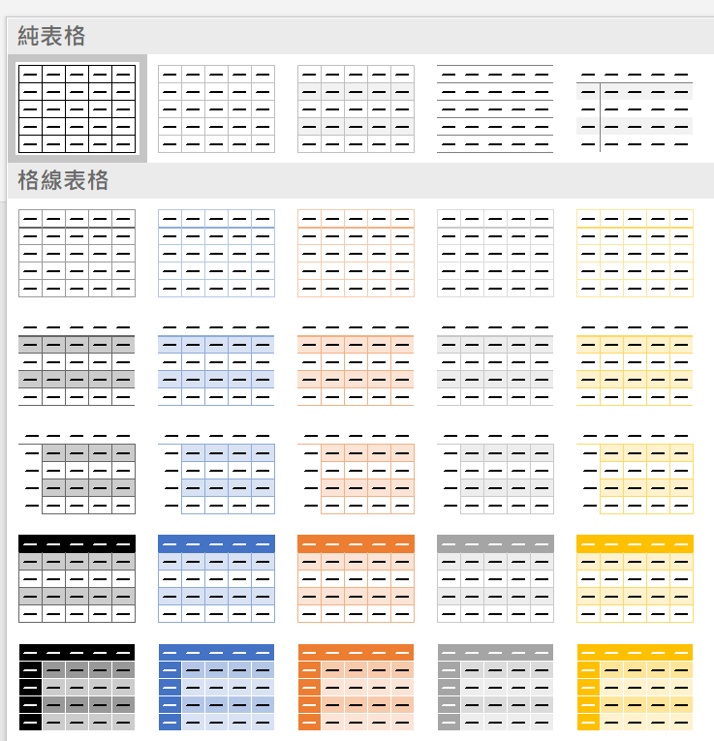
建立表格

Slide 9
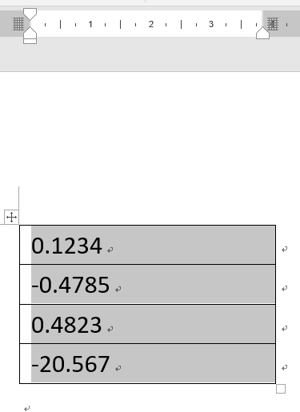
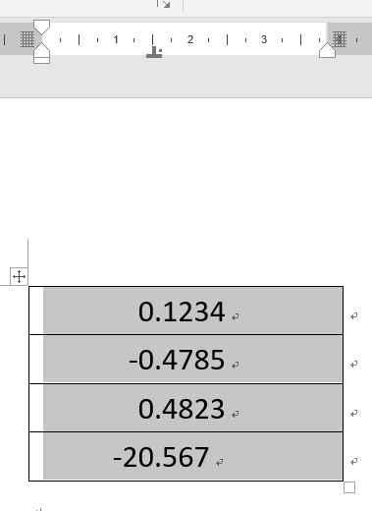
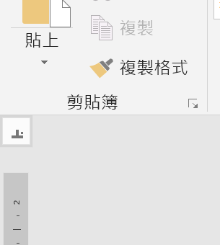
表格內以小數點對齊數字
選擇目標表格
在上排尺標上點選想要對齊的位置
before
after

Slide 10
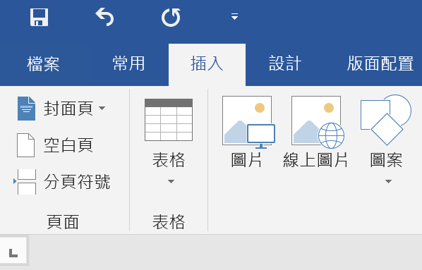
每一頁都從新頁開始
快捷鍵：Ctrl+Enter
分頁符號優點：分頁符號以後的內容永遠會在新的一頁

Slide 11
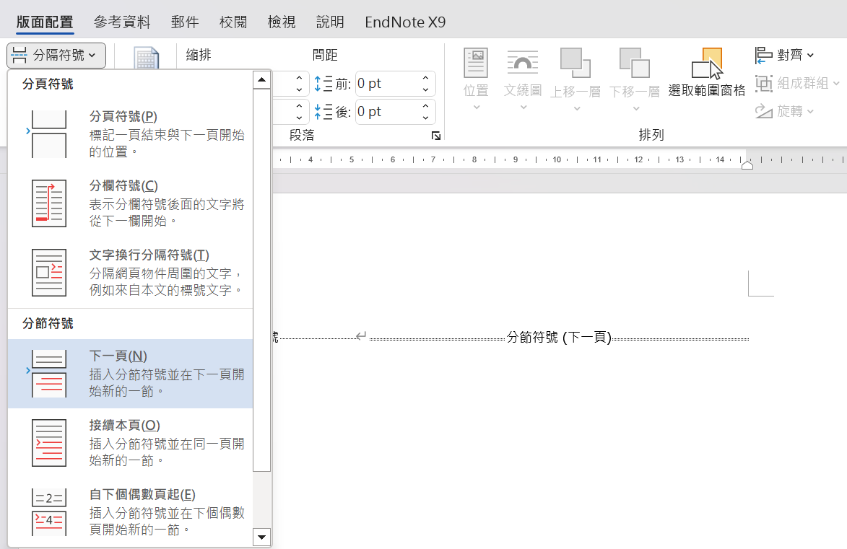
頁碼
封面：無頁碼
目錄/摘要 : ⅰ, ⅱ, ⅲ…
內文 : 1,2,3…
因同一章節只能使用一種頁碼，需在兩種頁碼間插入分節符號

Slide 12
頁碼
頁尾處快速按兩下，進入「頁首及頁尾」
按一下取消「連結到前一章節」

Slide 13
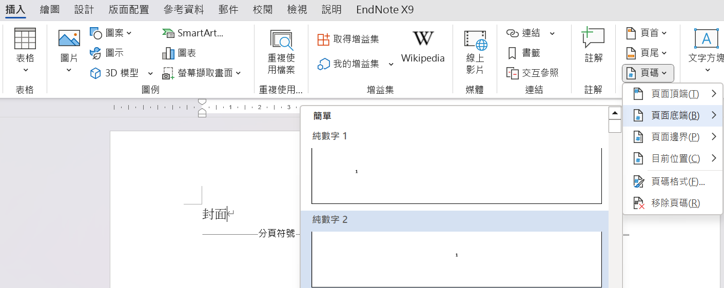
頁碼
在目錄/摘要等頁面先插入純數字頁碼

Slide 14
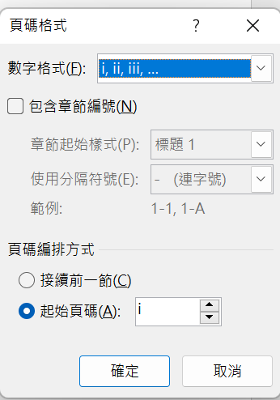
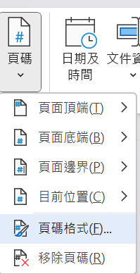
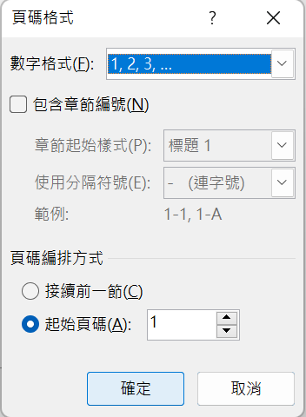
頁碼
設定起始頁碼為1
目錄/摘要頁碼
內文頁碼

Slide 15
插入單張橫向頁面
插入空白頁面→插入分節符號→版面配置→橫向

Slide 16
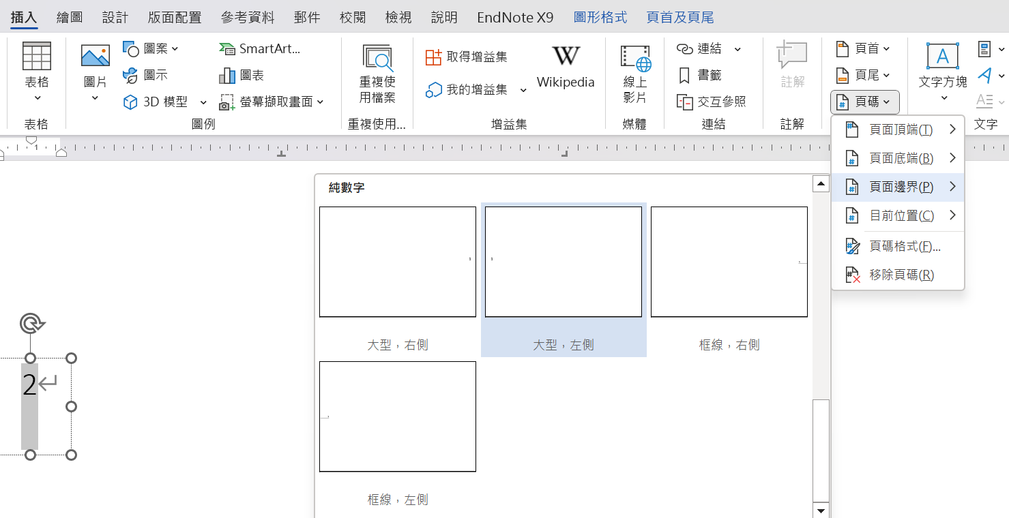
橫向頁面的頁碼

Slide 17
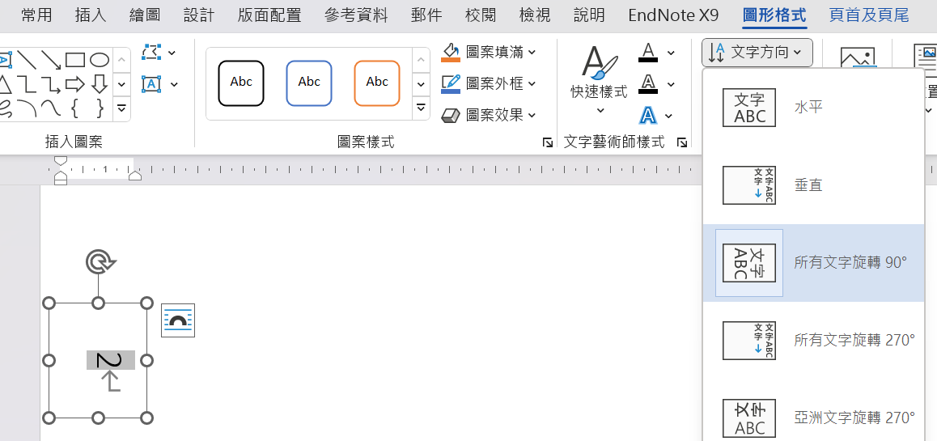
橫向頁面的頁碼

Slide 18
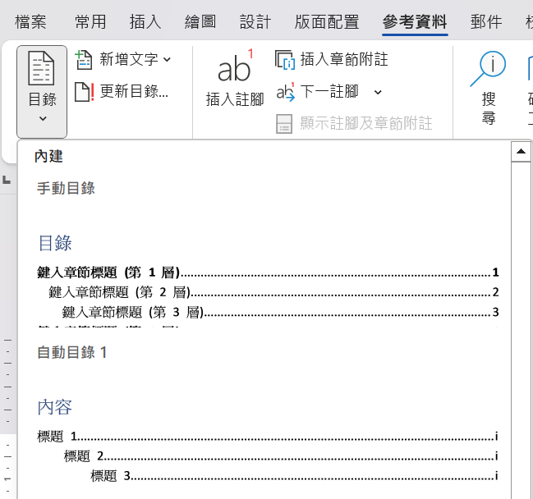
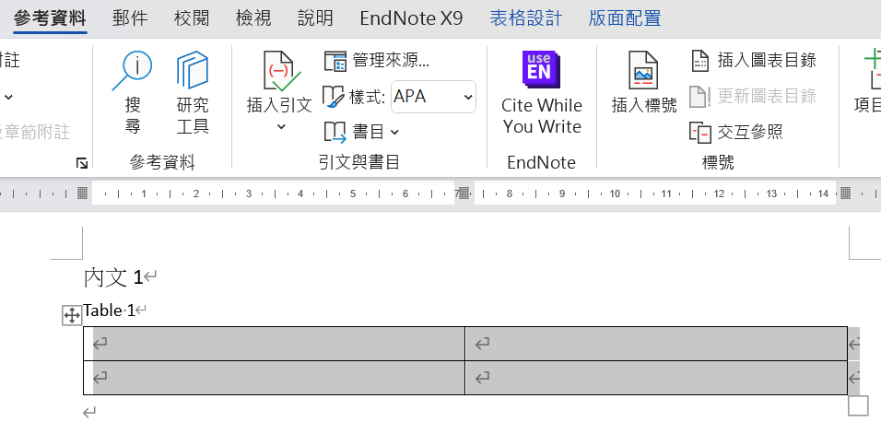
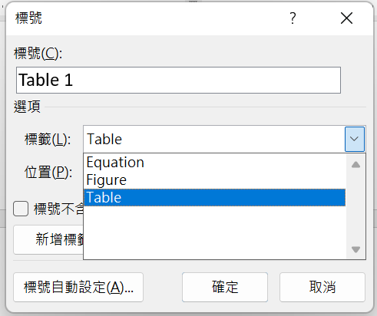
建立目錄/表目錄/圖目錄
建立表目錄/圖目錄
選取表格/圖→插入標號→插入圖表目錄
建立目錄

Slide 19
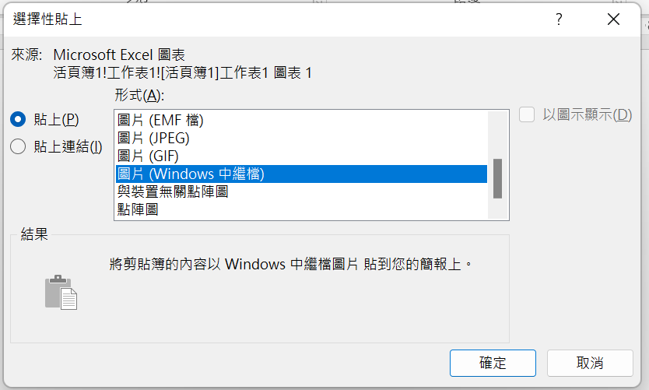
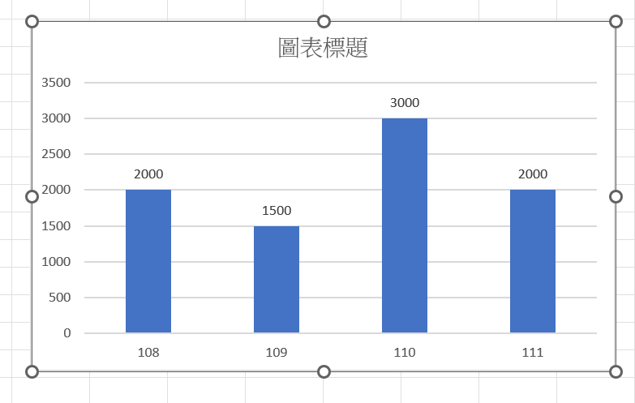
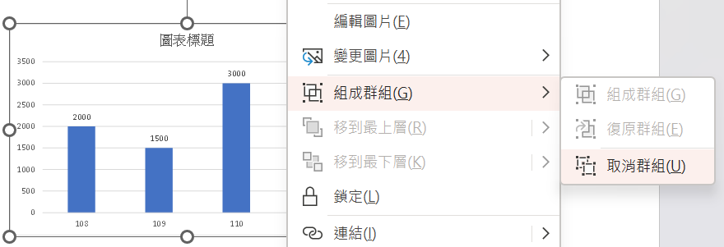
互動式動畫圖表
複製Excel裡製作的圖表
到PPT點「選擇性貼上」→「圖片(Windows中繼檔)」
右鍵→取消群組兩次

Slide 20
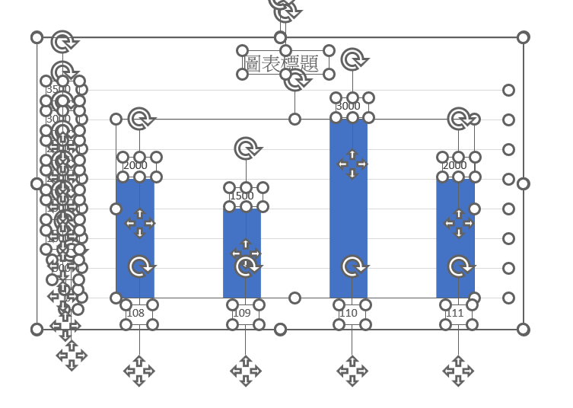
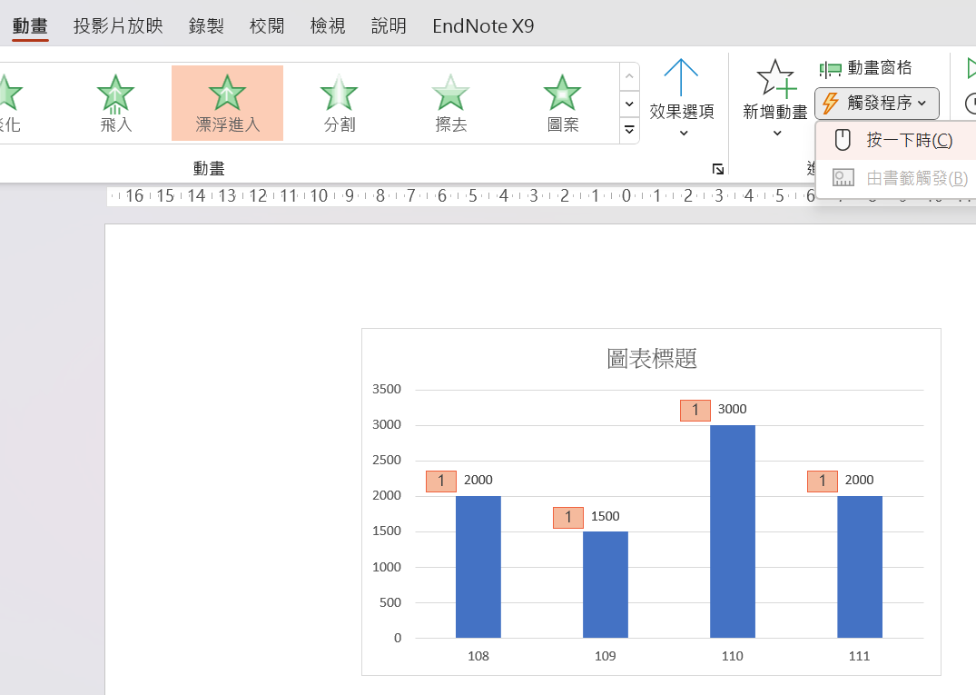
互動式動畫圖表
圖表被拆解成小物件，可刪除不必要的項目，例如：背景、線條
自訂動畫、觸發程序

Slide 21
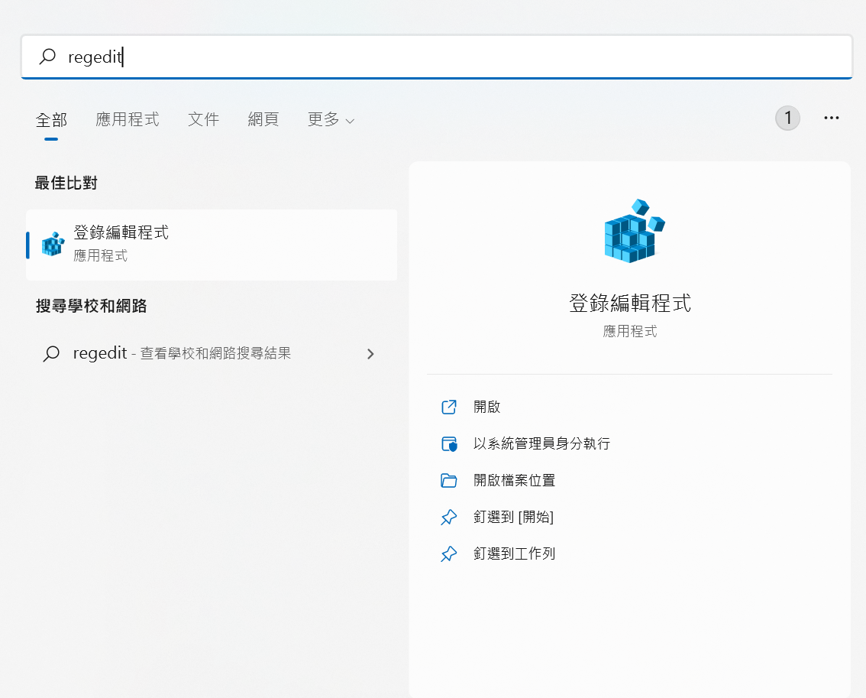
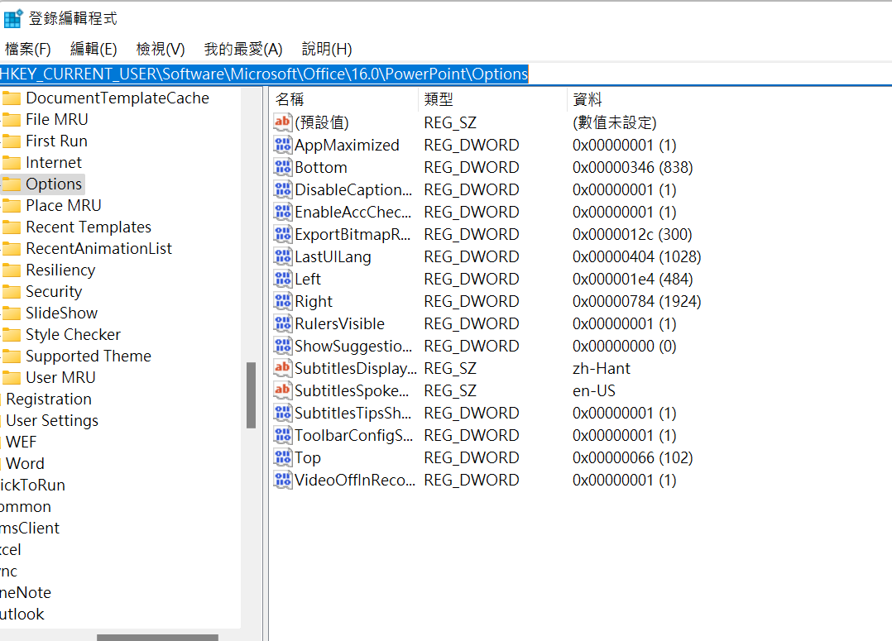
提高 PowerPoint 匯出圖片的解析度至300 dpi
2. PowerPoint 2016, 2019, Microsoft 365 PowerPoint:
HKEY_CURRENT_USER\Software\Microsoft\Office\16.0\PowerPoint\Options
1. 在 [開啟] 方塊中，輸入 regedit，然後選取 [確定]

Slide 22
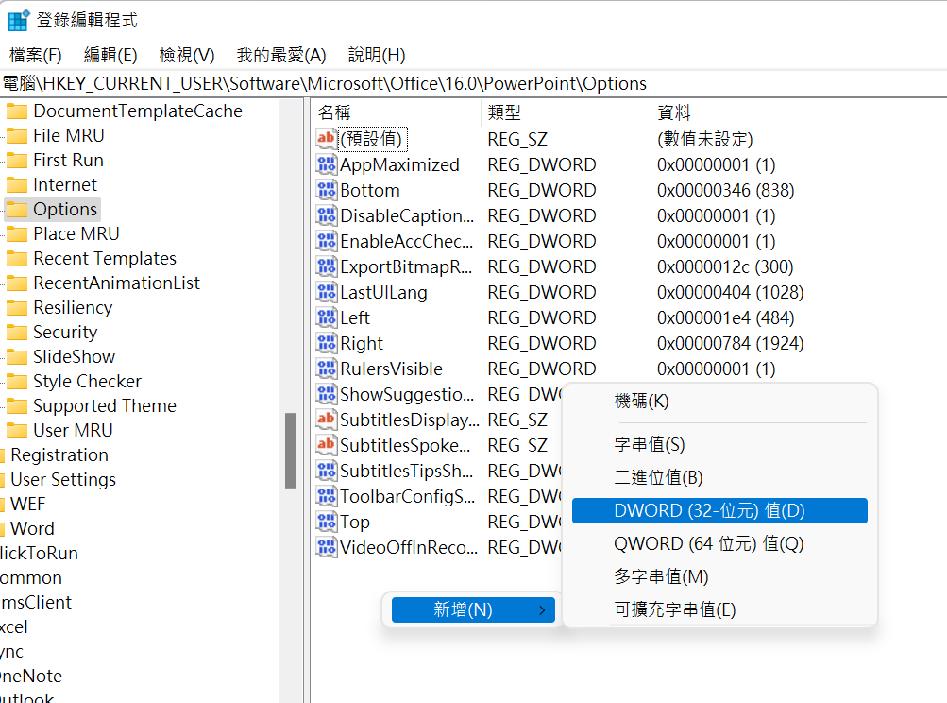
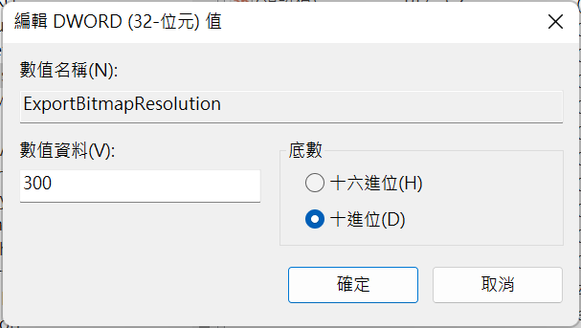
3. 選取 [選項] 子機碼，指向 [編輯] 功能表中的 [新增]，然後選取 [DWORD (32 位元) 值]
4. 輸入 ExportBitmapResolution，然後按下 Enter。
5.
5. 確定選取 ExportBitmapResolution ，然後選取 [編輯] 功能表上的 [修改]。
6. 在 [編輯 DWORD 值] 對話方塊中，選取 [十進位]。
7. 在 [數值資料] 方塊中，將解析度指定為 300。

Slide 23
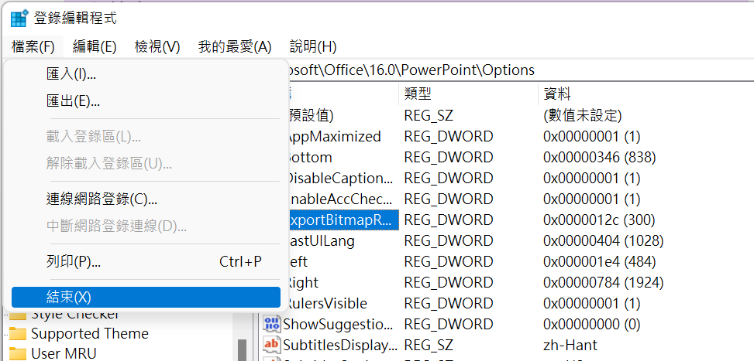
8. 按一下 [檔案]功能表中的 [結束] 以離開 [登錄編輯程式]

Slide 24
Q&A

Slide 25
下列何者是「顯示尺標單位為公分」的方法?
檔案→選項→一般→「顯示度量單位」選公分→取消「顯示字元寬度單位」
檔案→資訊→進階→「顯示度量單位」選公分→勾選「顯示字元寬度單位」
檔案→選項→進階→「顯示度量單位」選公分→取消「顯示字元寬度單位」
檔案→資訊→進階→「顯示度量單位」選公分→取消「顯示字元寬度單位」
與「建立階層」有關的的敘述何者有誤?
可以統一設定格式
從「檢視」→「大綱模式」設定
方便建立目錄
從標題開始更改
3. 下列何者是「取代」功能的快捷鍵？
Ctrl+F
Ctrl+H
Ctrl+V
Ctrl+C

Slide 26
4. 下列何者是對齊表格內小數點功能的符號？
1
3
5. 下列何者是「分頁符號」的快捷鍵?
Ctrl+D
Ctrl+E
Shift+Enter
Ctrl+Enter

Slide 27
6. 有關「分隔符號」何者正確?
符號之後使用不同的格式設定，ex:直向/橫向頁面、頁碼數字格式
符號以下的東西在新的一頁
「版面配置」→「分隔符號」→「接續本頁」
以上皆是
7. 有關「目錄」何者錯誤?
建立目錄: 「參考資料」→「目錄」
建立表/圖目錄:「參考資料」→「插入標號」→「插入圖表目錄」
目錄一定要最後做，因為不能修改
目錄的頁碼用羅馬數字
8. 有關建立「互動式動畫圖表」何者錯誤?
點「選擇性貼上」
選「圖片(Windows中繼檔)」
只要取消群組一次就好
以上皆是

